Slide 1

苏教版 数学 四年级 下册
6
运算律
乘法运算定律
情境导入
探究新知
课堂练习
课堂小结
课后作业
WWW.PPT818.COM

Slide 2

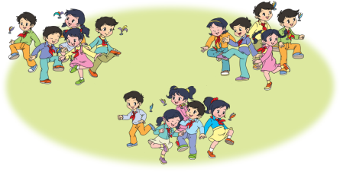


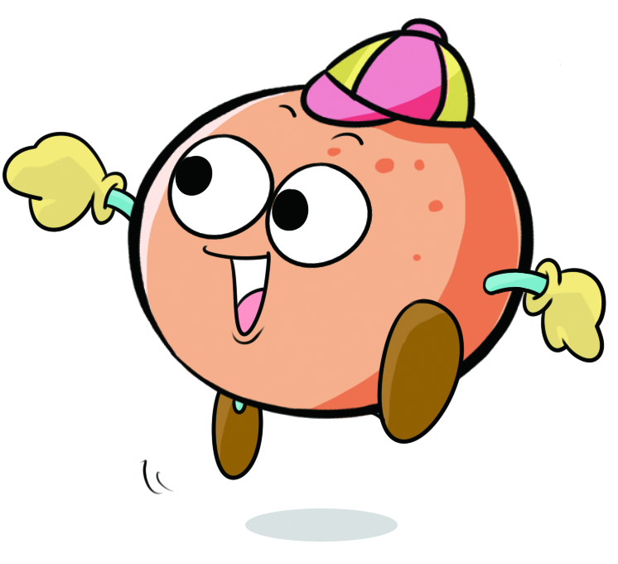

同学们分成3
组踢毽子。
情境导入
每组5人。
一共有多少人在踢毽子？
3
5×3= ×
5
5×3=15（人）
3×5=15（人）
返回

Slide 3


探究新知
你能再写几个这样的等式，并说说有什么发现吗？
两个数相乘，交换两个
乘数的位置，积不变。
如果用字母a、b分别表示两个乘数，上面的规律可以写成：
a × b = b × a
这就是乘法交换律。
返回

Slide 4
华丰小学举行跳绳比赛，规定每个班选派23人参加。每
个年级有5个班，6个年级一共要选派多少人参加比赛？
（23 × 5） × 6
= 115 × 6
=690（人）
23 ×（ 5 × 6）
= 23 ×30
= 690（人）
先算出一个年
级参加的人数。
先算出全校
有多少个班。
（23×5）×6= ×（ × ）
23
5
6
返回

Slide 5

同步练习
课堂练习
再写几组这样的算式，算一算，比一比，你有什么发现？
每组两个算式中
的三个乘数相同。
先把前两个数相乘，
或者先把后两个数相
乘，积不变。
如果用字母a、b、c 分别表示三个乘数， 上面的规律可以写成：
（a × b）× c = a ×（b × c）
这就是乘法结合律。
返回

Slide 6
同步练习
用简便方法计算，并说说各应用了什么运算律。
16×15×2
25×（37×4）
=16×（15×2）
=16 ×30
=480
=25×（4×37）
=（25 ×4）×37
=100 ×37
=3700
乘法交换律
乘法结合律
乘法结合律
返回

Slide 7
同步练习
根据乘法运算律，在 里填合适的数。
45×16= 16×
45
14
9
5×（14 × 9）=（5 × ）×
6
（6×13）× 5）=13×（ × ）
5
返回

Slide 8
同步练习
１.填空：
（1）交换两个（ ）的位置，（ ）。这叫作乘法交换律。（2）先乘（ ）两个数，或者先乘（ ）两个数，（ ）。这叫作乘法结律。
（3）４×２５＝２５ ×４，用字母表示为 。
（4）（２５ ×５） ×２＝２５ ×（５ ×２），用字母 表示为 。
乘数
积不变
前
后
积不变
a ×b=b ×a
(a×b)×c=a×(b×c)
返回

Slide 9
用乘法交换律填上合适的数。
65×145＝＿＿×＿＿
145 65
109×31＝＿＿×＿＿
31 109
98 44
44×98＝＿＿×＿＿
273 346
346×273＝＿＿×＿＿
返回

Slide 10
根据运算定律填空。
（1）165＋126＝126＋
（2）（316＋73）＋127＝316 ＋（ ＋ ）
（3）（6×35）×4＝ ×（ × ）
165
73
127
6
35
4
返回

Slide 11
判断下面各题。
（1）任何数与0相乘都得0，所以任何数与0相加也都得0。（ ）
（2）1＋1＝1×1 （ ）
（3）134＋196＝134＋200＋4 （ ）
（4）求剩余部分的运算叫作减法。 （ ）
×
×
×
×
返回

Slide 12
你能用简便方法计算吗？
2
23×15×2 ×37×
5
＝23× ＝（5× ）×
＝23×30 ＝10×37
＝690 ＝370
（15×2）
2
37
返回

Slide 13

课堂小结
这节课你们都学会了哪些知识？
乘法交换律：a×b=b×a
乘法结合律：a×b×c=a×（b×c）
返回

Slide 14


课后作业
补充习题：
对应练习
返回

